Slide 1
День Матери в России

Slide 2
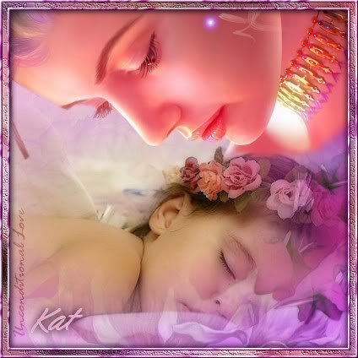
Кто любовью согревает, Всё на свете успевает, Даже поиграть чуток? Кто тебя всегда утешит, И умоет, и причешет, В щечку поцелует - чмок? Вот она всегда какая - Моя мамочка родная!

Slide 3
Дорогая мамочка! Не считай понапрасну года, Не грусти, что виски поседели. Так бывает в природе всегда: Это след оставляют метели. Пусть нелегкой была твоя жизнь, Были все ж в ней и радость, и счастье. Ты крепись, дорогая, держись, Обойдут стороною ненастья. Ведь богатство твое - это МЫ: Дочка, сын, внуки, правнуки даже! Долго-долго еще ты живи, Чтоб пра-правнуков тоже понянчить!

Slide 5
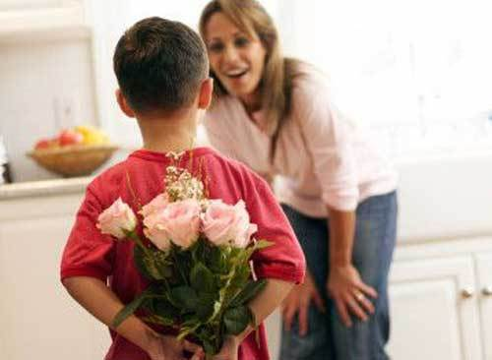
Без сна ночей твоих прошло немало, Забот, тревог за нас не перечесть, Земной поклон тебе, родная мама За то, что ты на белом свете есть.

Slide 6
Как испечь большой пирог? Как связать цветной носок? Кто даст правильный совет? Догадались или нет? Нету бабушки родней, Поцелуй ее скорей!
Я люблю тебя, бабушка!

Slide 7
Укрыв от бурь и непогоды,
счастливый мир ты создаёшь…
СПАСИБО ТЕБЕ, МАМА!

Slide 8
Презентация на тему:
«Любимая мамочка»
Составители:
Щекова Ирина Львовна – музыкальный руководитель
Марковская Елена Борисовна - воспитатель
ГБДОУ детский сад № 38

